Slide 1
简单DP
北京大学 袁傲慕飞

Slide 2
什么是DP
Dongtai Planning
Dynamic Programming，即动态规划，指的是把一个问题转化为若干个形式相同，但规模更小的子问题，从而递归解决整个问题的过程
动态规划成立的必要条件：最优子结构
即，子问题的最优解是整个问题最优解的一部分
直接缩小规模而划分出的子问题不满足最优子结构？
引入更多用于区分不同子问题的“状态”
状态转移的实质：决策

Slide 3
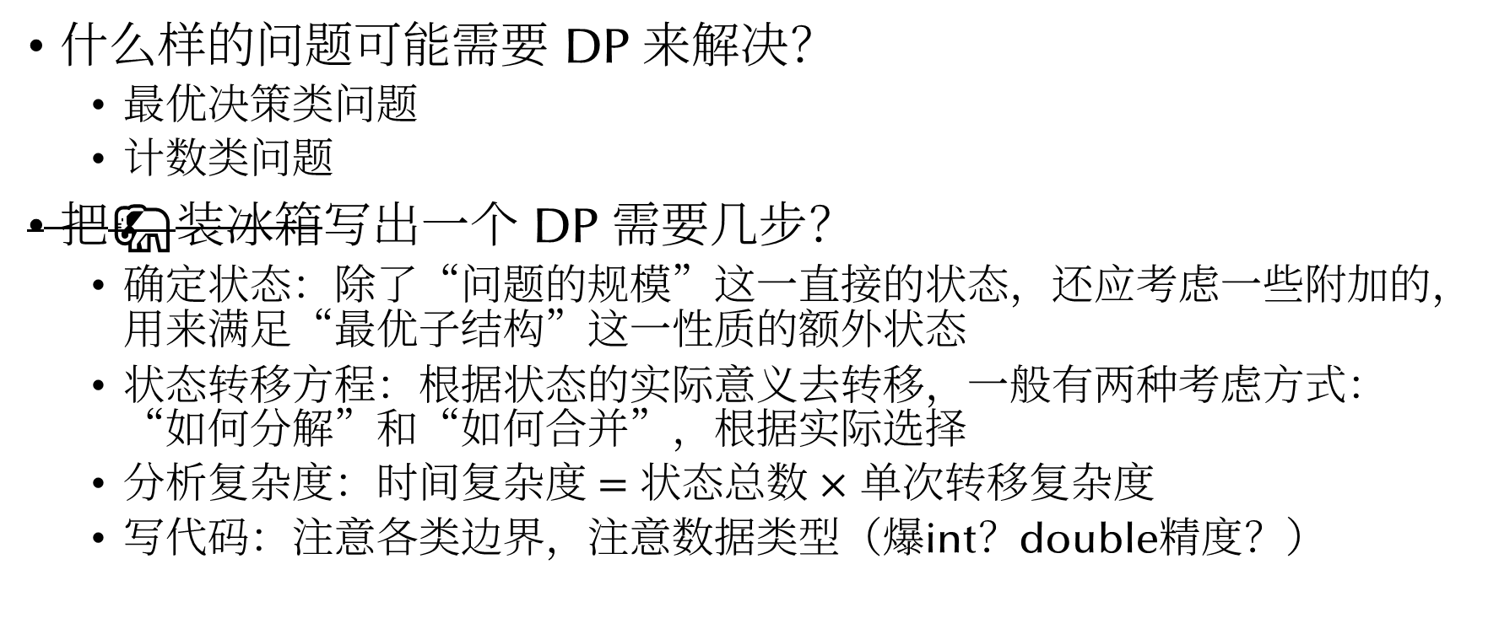
什么是 DP
什么样的问题可能需要 DP 来解决？
最优决策类问题
计数类问题
把🐘装冰箱写出一个 DP 需要几步？
确定状态：除了“问题的规模”这一直接的状态，还应考虑一些附加的，用来满足“最优子结构”这一性质的额外状态
状态转移方程：根据状态的实际意义去转移，一般有两种考虑方式：“如何分解”和“如何合并”，根据实际选择
分析复杂度：时间复杂度 $=$ 状态总数 $×$ 单次转移复杂度
写代码：注意各类边界，注意数据类型（爆int？double精度？）

Slide 4
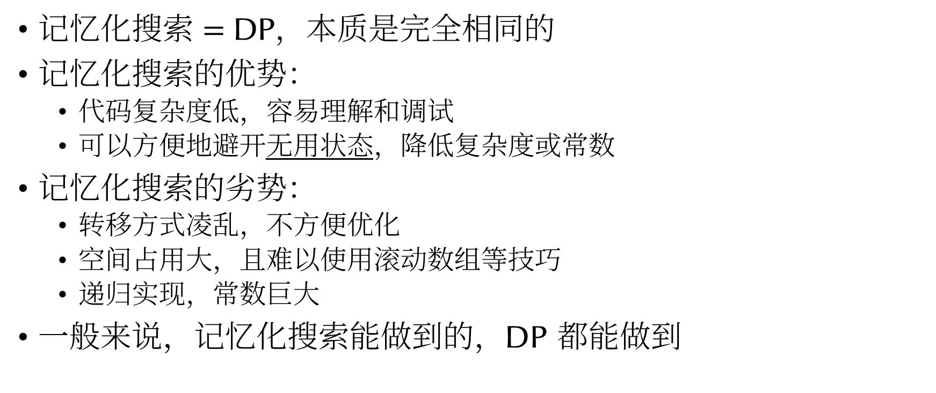
记忆化搜索
记忆化搜索 $=$ DP，本质是完全相同的
记忆化搜索的优势：
代码复杂度低，容易理解和调试
可以方便地避开无用状态，降低复杂度或常数
记忆化搜索的劣势：
转移方式凌乱，不方便优化
空间占用大，且难以使用滚动数组等技巧
递归实现，常数巨大
一般来说，记忆化搜索能做到的，DP 都能做到

Slide 5
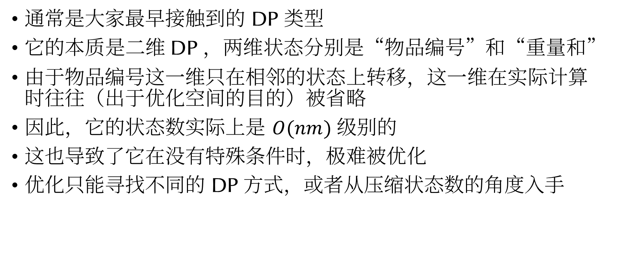
背包 DP
通常是大家最早接触到的 DP 类型
它的本质是二维 DP ，两维状态分别是“物品编号”和“重量和”
由于物品编号这一维只在相邻的状态上转移，这一维在实际计算时往往（出于优化空间的目的）被省略
因此，它的状态数实际上是 $O(nm)$ 级别的
这也导致了它在没有特殊条件时，极难被优化
优化只能寻找不同的 DP 方式，或者从压缩状态数的角度入手

Slide 6
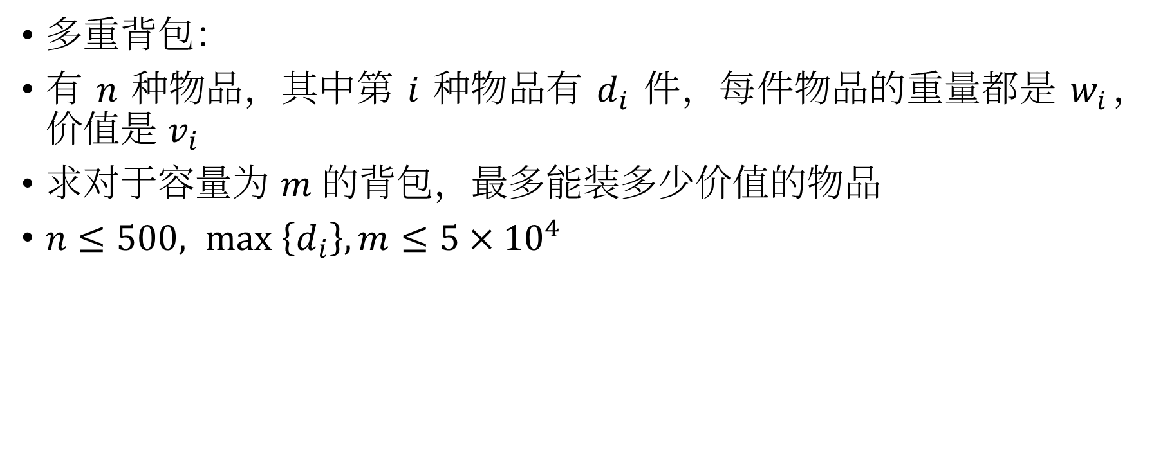
背包例题0.1
多重背包：
有 $n$ 种物品，其中第 $i$ 种物品有 $d_{i}$ 件，每件物品的重量都是 $w_{i}$，价值是 $v_{i}$
求对于容量为 $m$ 的背包，最多能装多少价值的物品
$n≤500, max \left\{d_{i}\right\}, m≤5×{10}^{4}$

Slide 7
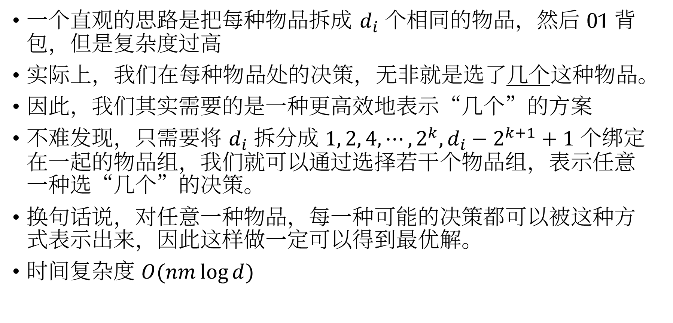
背包例题0.1 Sol
一个直观的思路是把每种物品拆成 $d_{i}$ 个相同的物品，然后 01 背包，但是复杂度过高
实际上，我们在每种物品处的决策，无非就是选了几个这种物品。
因此，我们其实需要的是一种更高效地表示“几个”的方案
不难发现，只需要将 $d_{i}$ 拆分成 $1, 2, 4, ⋯, 2^{k}, d_{i}−2^{k+1}+1$ 个绑定在一起的物品组，我们就可以通过选择若干个物品组，表示任意一种选“几个”的决策。
换句话说，对任意一种物品，每一种可能的决策都可以被这种方式表示出来，因此这样做一定可以得到最优解。
时间复杂度 $O(nm\log{d})$

Slide 8
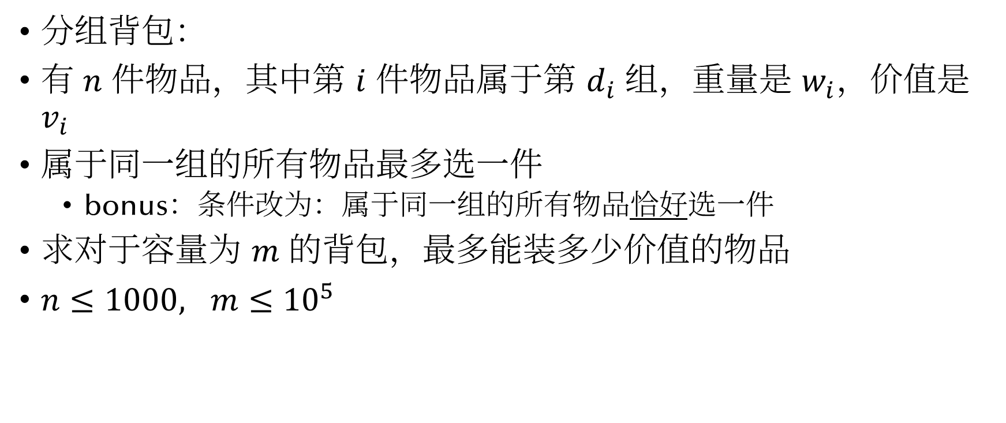
背包例题0.2
分组背包：
有 $n$ 件物品，其中第 $i$ 件物品属于第 $d_{i}$ 组，重量是 $w_{i}$，价值是 $v_{i}$
属于同一组的所有物品最多选一件
bonus：条件改为：属于同一组的所有物品恰好选一件
求对于容量为 $m$ 的背包，最多能装多少价值的物品
$n≤1000, m≤{10}^{5}$

Slide 9
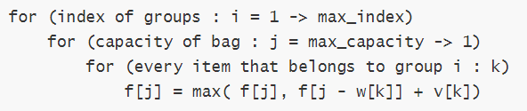
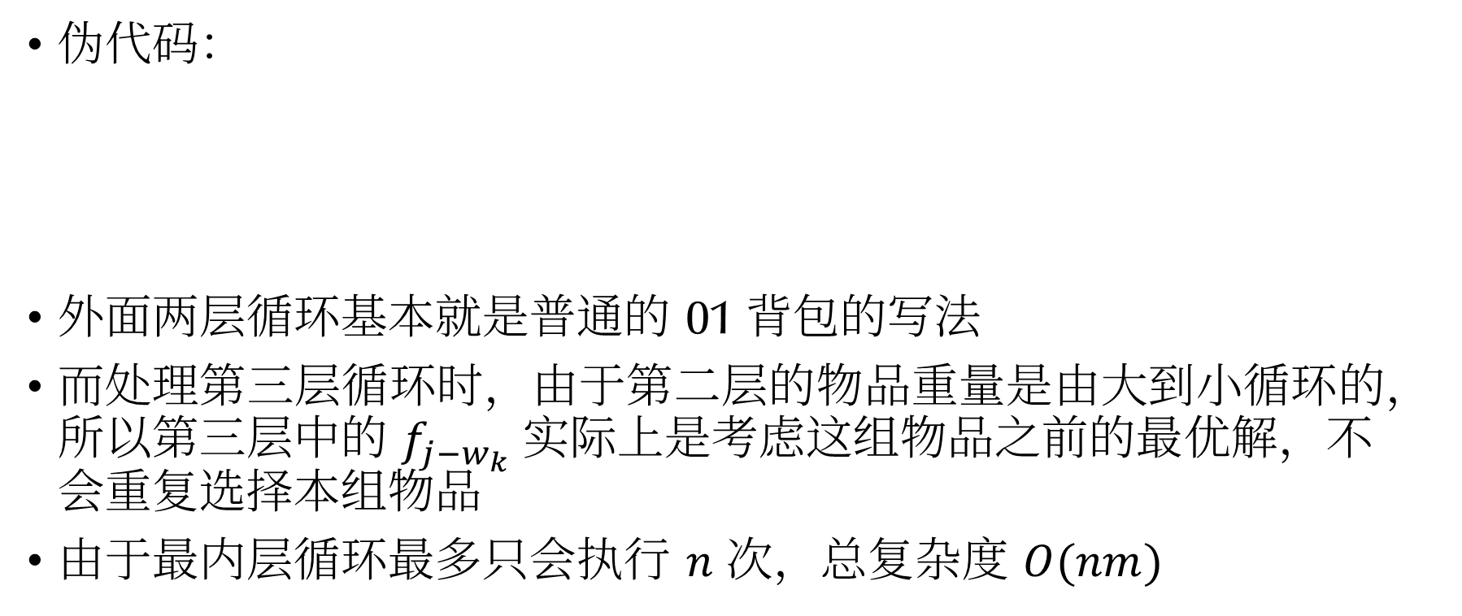
背包例题0.2 Sol
伪代码：
外面两层循环基本就是普通的 01 背包的写法
而处理第三层循环时，由于第二层的物品重量是由大到小循环的，所以第三层中的 $f_{j−w_{k}}$ 实际上是考虑这组物品之前的最优解，不会重复选择本组物品
由于最内层循环最多只会执行 $n$ 次，总复杂度 $O(nm)$

Slide 10
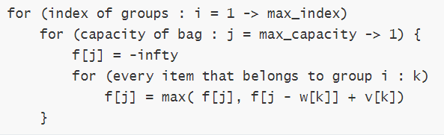

背包例题0.2 Sol
bonus 问题的伪代码：
在最内层循环开始之前将 $f_{j}$ 置为 $−∞$，代表“本组内一件也不选”是不合法的

Slide 11
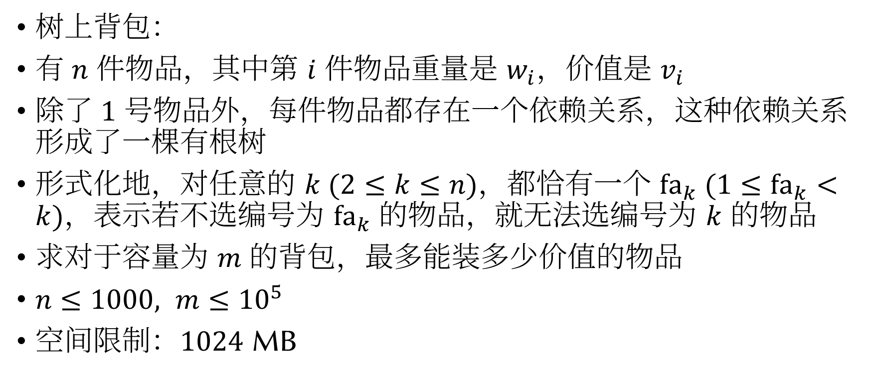
背包例题0.3
树上背包：
有 $n$ 件物品，其中第 $i$ 件物品重量是 $w_{i}$，价值是 $v_{i}$
除了 $1$ 号物品外，每件物品都存在一个依赖关系，这种依赖关系形成了一棵有根树
形式化地，对任意的 $k (2≤k≤n)$，都恰有一个 ${fa}_{k} (1≤{fa}_{k}<k)$，表示若不选编号为 ${fa}_{k}$ 的物品，就无法选编号为 $k$ 的物品
求对于容量为 $m$ 的背包，最多能装多少价值的物品
$n≤1000, m≤{10}^{5}$
空间限制：$1024$ MB

Slide 12
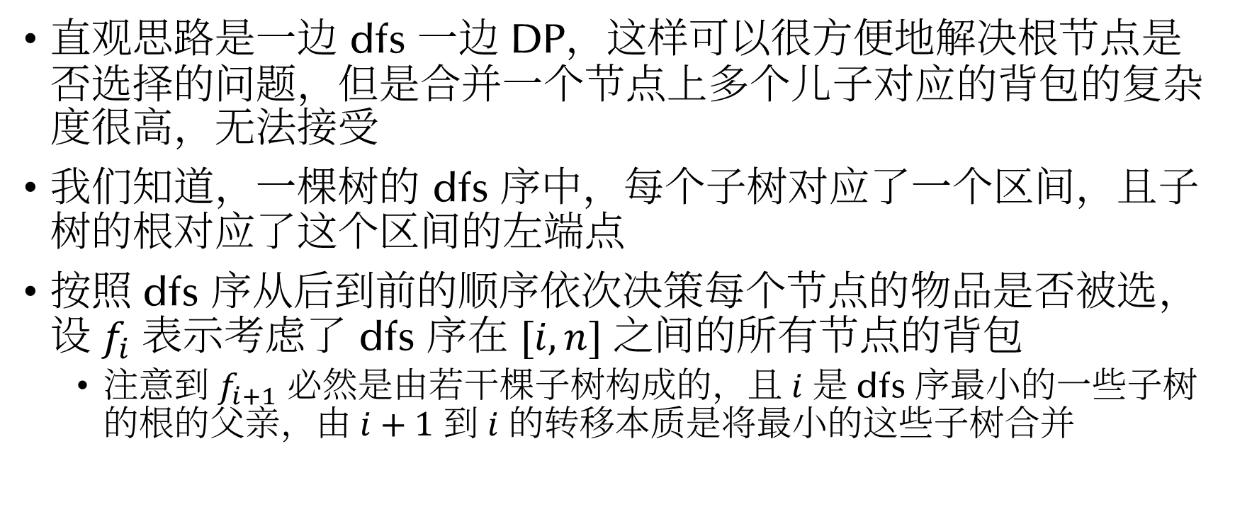
背包例题0.3 Sol
直观思路是一边 dfs 一边 DP，这样可以很方便地解决根节点是否选择的问题，但是合并一个节点上多个儿子对应的背包的复杂度很高，无法接受
我们知道，一棵树的 dfs 序中，每个子树对应了一个区间，且子树的根对应了这个区间的左端点
按照 dfs 序从后到前的顺序依次决策每个节点的物品是否被选，设 $f_{i}$ 表示考虑了 dfs 序在 $[i, n]$ 之间的所有节点的背包
注意到 $f_{i+1}$ 必然是由若干棵子树构成的，且 $i$ 是 dfs 序最小的一些子树的根的父亲，由 $i+1$ 到 $i$ 的转移本质是将最小的这些子树合并

Slide 13
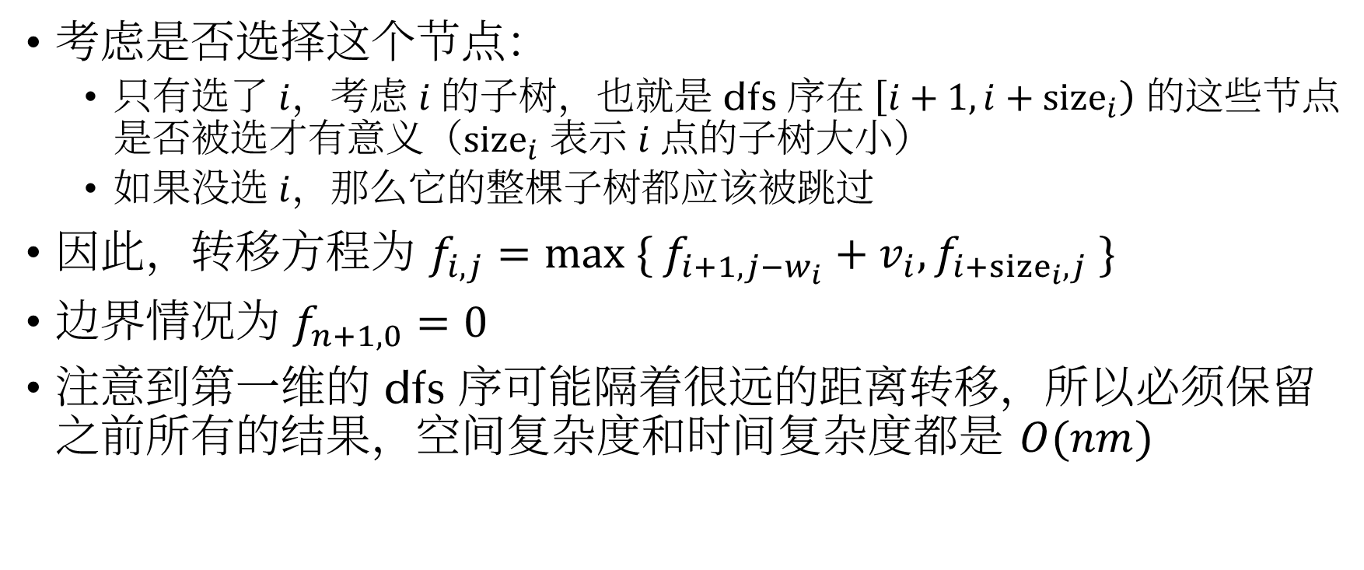
背包例题0.3 Sol
考虑是否选择这个节点：
只有选了 $i$，考虑 $i$ 的子树，也就是 dfs 序在 $\left[i+1, i+{size}_{i}\right)$ 的这些节点是否被选才有意义（${size}_{i}$ 表示 $i$ 点的子树大小）
如果没选 $i$，那么它的整棵子树都应该被跳过
因此，转移方程为 $f_{i, j}=max \{ f_{i+1, j−w_{i}}+v_{i}, f_{i+{size}_{i}, j} \}$
边界情况为 $f_{n+1, 0}=0$
注意到第一维的 dfs 序可能隔着很远的距离转移，所以必须保留之前所有的结果，空间复杂度和时间复杂度都是 $O(nm)$

Slide 14

背包例题1
$n$ 个物品，每个物品有重量 $w_{i}$ 和价值 $v_{i}$
$q$ 次询问，每次询问假如删除了第 $x_{i}$ 个物品，剩余物品在重量和不超过 $m_{i}$ 的前提下的最大价值（剩余每个物品只能用一次）
$n, q≤1000, max \{m_{i}\}≤{10}^{5}$

Slide 15
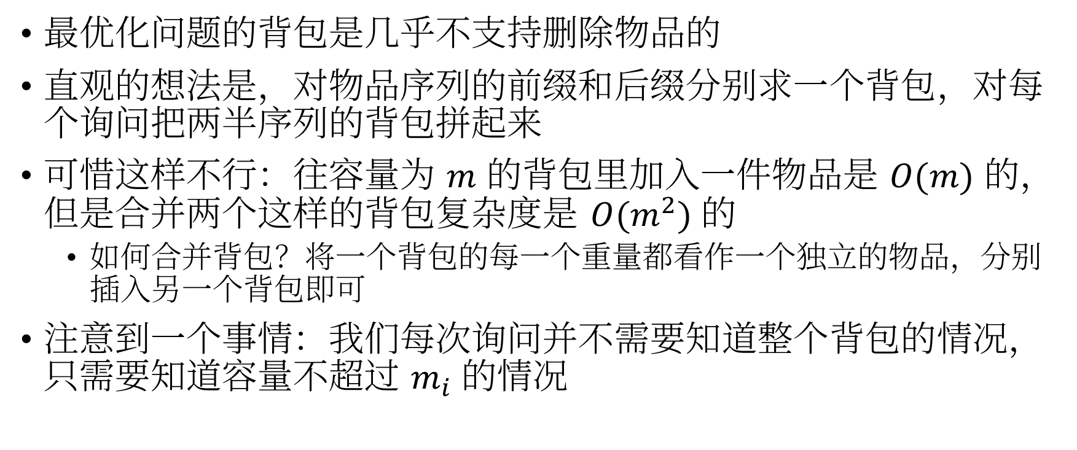
背包例题1 Sol
最优化问题的背包是几乎不支持删除物品的
直观的想法是，对物品序列的前缀和后缀分别求一个背包，对每个询问把两半序列的背包拼起来
可惜这样不行：往容量为 $m$ 的背包里加入一件物品是 $O(m)$ 的，但是合并两个这样的背包复杂度是 $O(m^{2})$ 的
如何合并背包？将一个背包的每一个重量都看作一个独立的物品，分别插入另一个背包即可
注意到一个事情：我们每次询问并不需要知道整个背包的情况，只需要知道容量不超过 $m_{i}$ 的情况

Slide 16
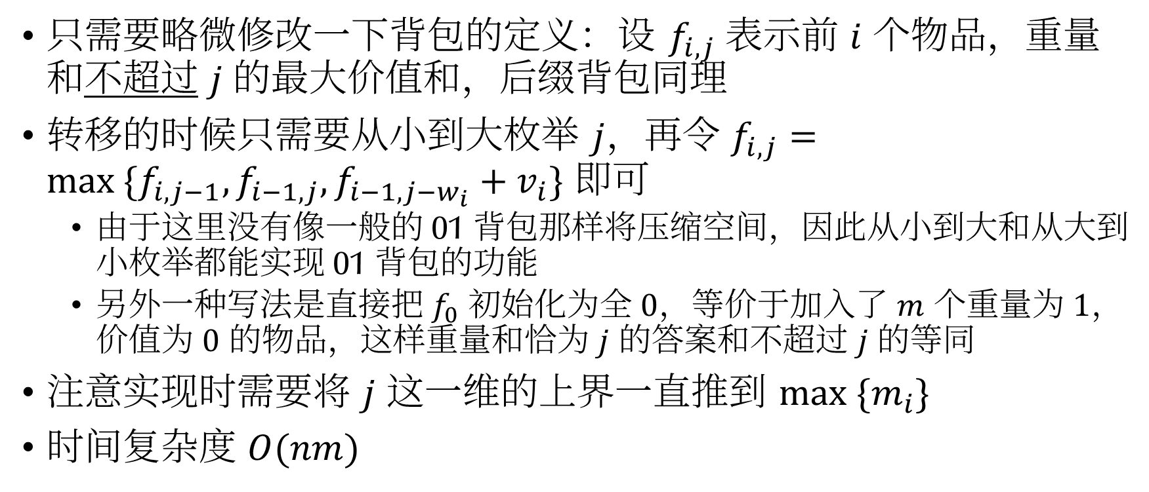
背包例题1 Sol
只需要略微修改一下背包的定义：设 $f_{i, j}$ 表示前 $i$ 个物品，重量和不超过 $j$ 的最大价值和，后缀背包同理
转移的时候只需要从小到大枚举 $j$，再令 $f_{i, j}=max \{f_{i, j−1}, f_{i−1, j}, f_{i−1, j−w_{i}}+v_{i}\}$ 即可
由于这里没有像一般的 01 背包那样将压缩空间，因此从小到大和从大到小枚举都能实现 01 背包的功能
另外一种写法是直接把 $f_{0}$ 初始化为全 $0，$等价于加入了 $m$ 个重量为 $1$，价值为 $0$ 的物品，这样重量和恰为 $j$ 的答案和不超过 $j$ 的等同
注意实现时需要将 $j$ 这一维的上界一直推到 $max \{m_{i}\}$
时间复杂度 $O(nm)$

Slide 17
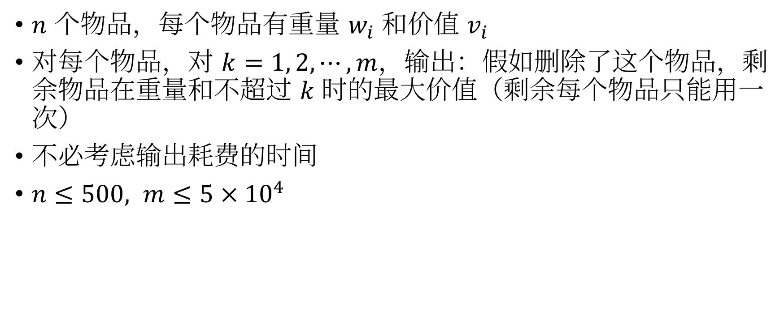
背包例题2
$n$ 个物品，每个物品有重量 $w_{i}$ 和价值 $v_{i}$
对每个物品，对 $k=1, 2, ⋯,m$，输出：假如删除了这个物品，剩余物品在重量和不超过 $k$ 时的最大价值（剩余每个物品只能用一次）
不必考虑输出耗费的时间
$n≤500, m≤5×{10}^{4}$

Slide 18
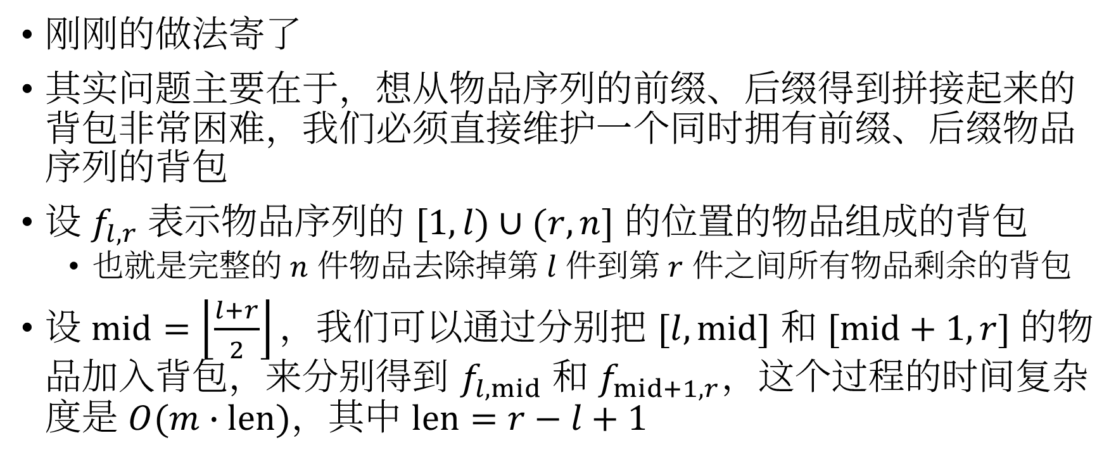
背包例题2 Sol
刚刚的做法寄了
其实问题主要在于，想从物品序列的前缀、后缀得到拼接起来的背包非常困难，我们必须直接维护一个同时拥有前缀、后缀物品序列的背包
设 $f_{l, r}$ 表示物品序列的 $[1, l)∪(r, n]$ 的位置的物品组成的背包
也就是完整的 $n$ 件物品去除掉第 $l$ 件到第 $r$ 件之间所有物品剩余的背包
设 $mid=\left\lfloor \frac{l+r}{2}\right\rfloor ，$我们可以通过分别把 $[l, mid]$ 和 $[mid+1, r]$ 的物品加入背包，来分别得到 $f_{l, mid}$ 和 $f_{mid+1, r}$，这个过程的时间复杂度是 $O(m∙len)$，其中 $len=r−l+1$

Slide 19
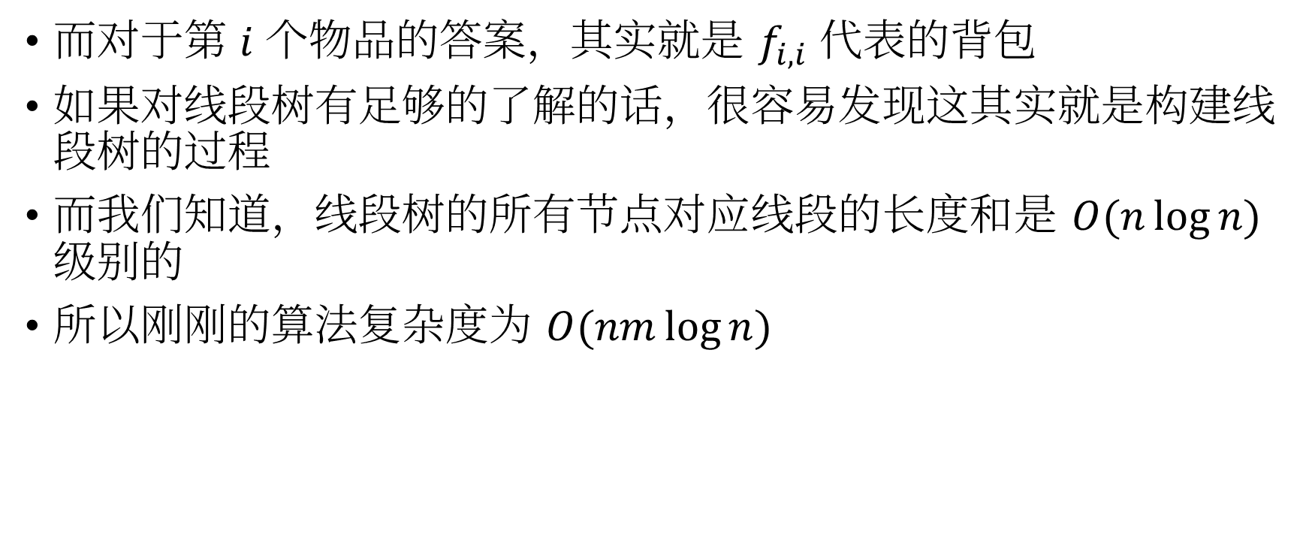
背包例题2 Sol
而对于第 $i$ 个物品的答案，其实就是 $f_{i, i}$ 代表的背包
如果对线段树有足够的了解的话，很容易发现这其实就是构建线段树的过程
而我们知道，线段树的所有节点对应线段的长度和是 $O(n\log{n})$ 级别的
所以刚刚的算法复杂度为 $O(nm\log{n})$

Slide 20
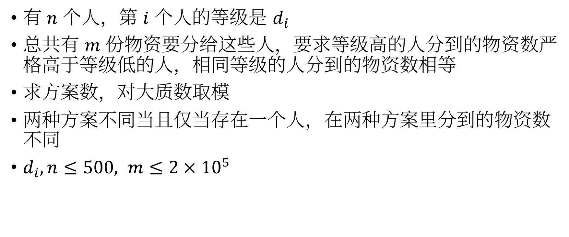
背包例题3
有 $n$ 个人，第 $i$ 个人的等级是 $d_{i}$
总共有 $m$ 份物资要分给这些人，要求等级高的人分到的物资数严格高于等级低的人，相同等级的人分到的物资数相等
求方案数，对大质数取模
两种方案不同当且仅当存在一个人，在两种方案里分到的物资数不同
$d_{i}, n≤500, m≤2×{10}^{5}$

Slide 21
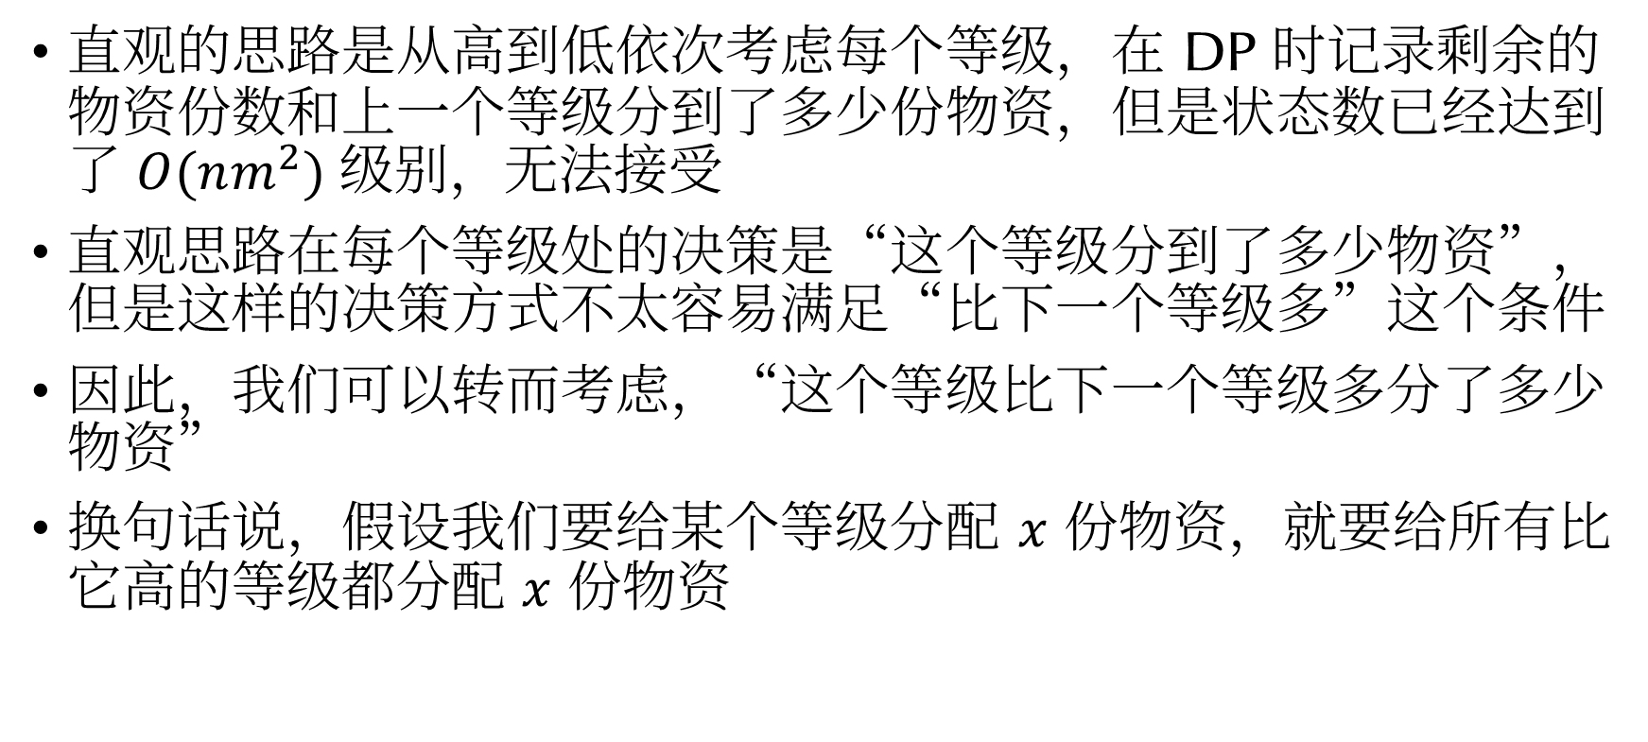
背包例题3 Sol
直观的思路是从高到低依次考虑每个等级，在 DP 时记录剩余的物资份数和上一个等级分到了多少份物资，但是状态数已经达到了 $O(nm^{2})$ 级别，无法接受
直观思路在每个等级处的决策是“这个等级分到了多少物资”，但是这样的决策方式不太容易满足“比下一个等级多”这个条件
因此，我们可以转而考虑，“这个等级比下一个等级多分了多少物资”
换句话说，假设我们要给某个等级分配 $x$ 份物资，就要给所有比它高的等级都分配 $x$ 份物资

Slide 22

背包例题3 Sol
那么，问题转化为了这样的形式：
$n$ 种物品，第 $i$ 种物品的重量是 $\sum_{j=i}^{n}{s_{j}}$，其中 $s_{j}$ 是等级为 $j$ 的人数，每种物品需要取至少一个，求把容量为 $m$ 的背包装满的方案数
这个问题是经典的计数类背包，可以直接 $O\left(nm\right)$ 解决

Slide 23
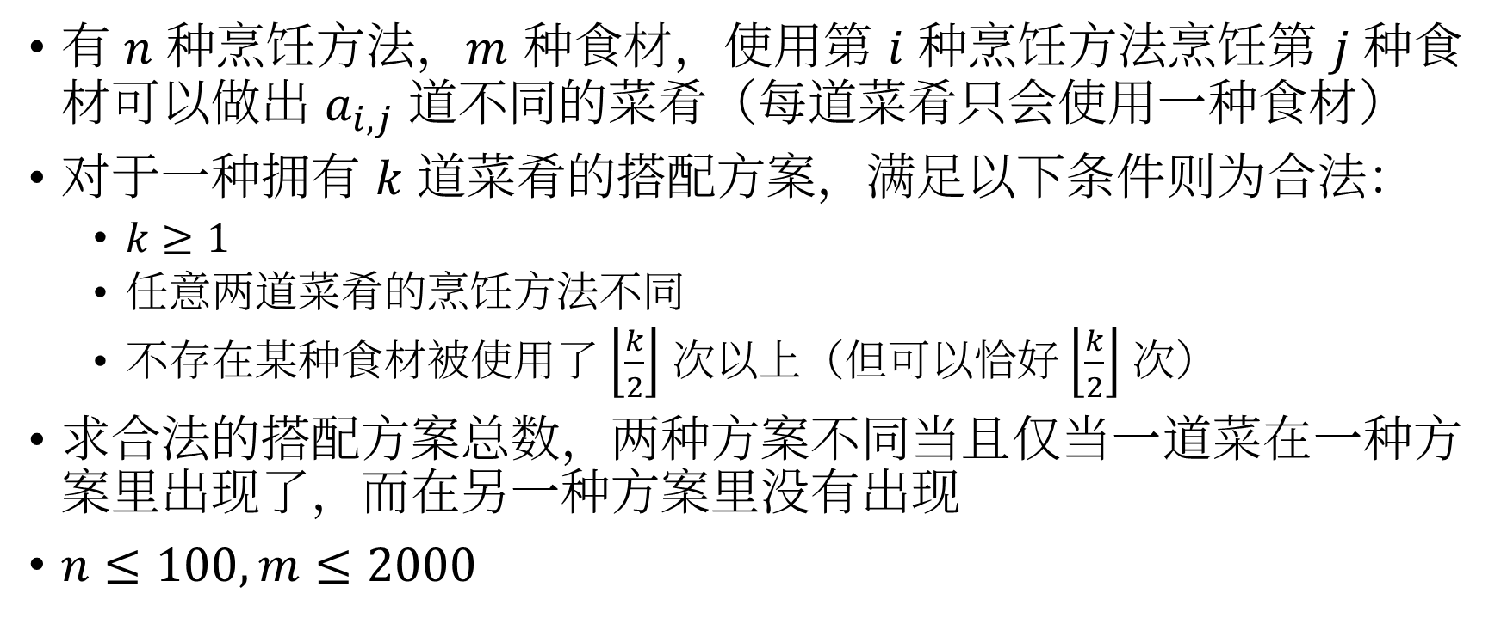
LOJ3211「CSP-S 2019」Emiya 家今天的饭
有 $n$ 种烹饪方法，$m$ 种食材，使用第 $i$ 种烹饪方法烹饪第 $j$ 种食材可以做出 $a_{i, j}$ 道不同的菜肴（每道菜肴只会使用一种食材）
对于一种拥有 $k$ 道菜肴的搭配方案，满足以下条件则为合法：
$k≥1$
任意两道菜肴的烹饪方法不同
不存在某种食材被使用了 $\left\lfloor \frac{k}{2}\right\rfloor$ 次以上（但可以恰好$\left\lfloor \frac{k}{2}\right\rfloor$ 次）
求合法的搭配方案总数，两种方案不同当且仅当一道菜在一种方案里出现了，而在另一种方案里没有出现
$n≤100, m≤2000$

Slide 24
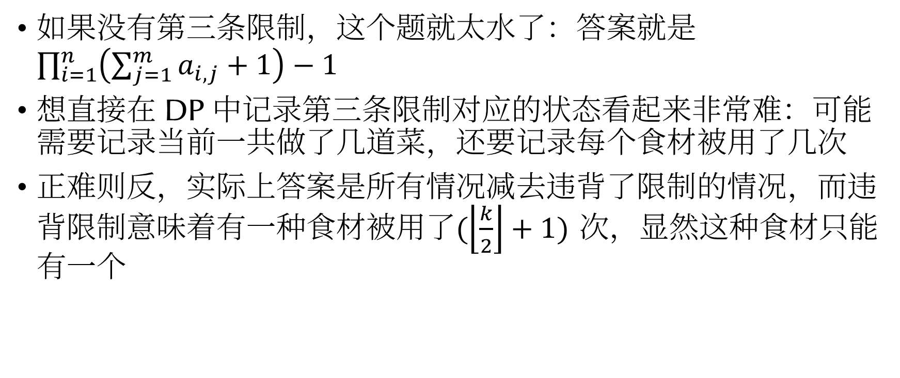
LOJ3211 Sol
如果没有第三条限制，这个题就太水了：答案就是 $\prod_{i=1}^{n}{\left(\sum_{j=1}^{m}{a_{i, j}}+1\right)−1}$
想直接在 DP 中记录第三条限制对应的状态看起来非常难：可能需要记录当前一共做了几道菜，还要记录每个食材被用了几次
正难则反，实际上答案是所有情况减去违背了限制的情况，而违背限制意味着有一种食材被用了$(\left\lfloor \frac{k}{2}\right\rfloor +1)$ 次，显然这种食材只能有一个

Slide 25
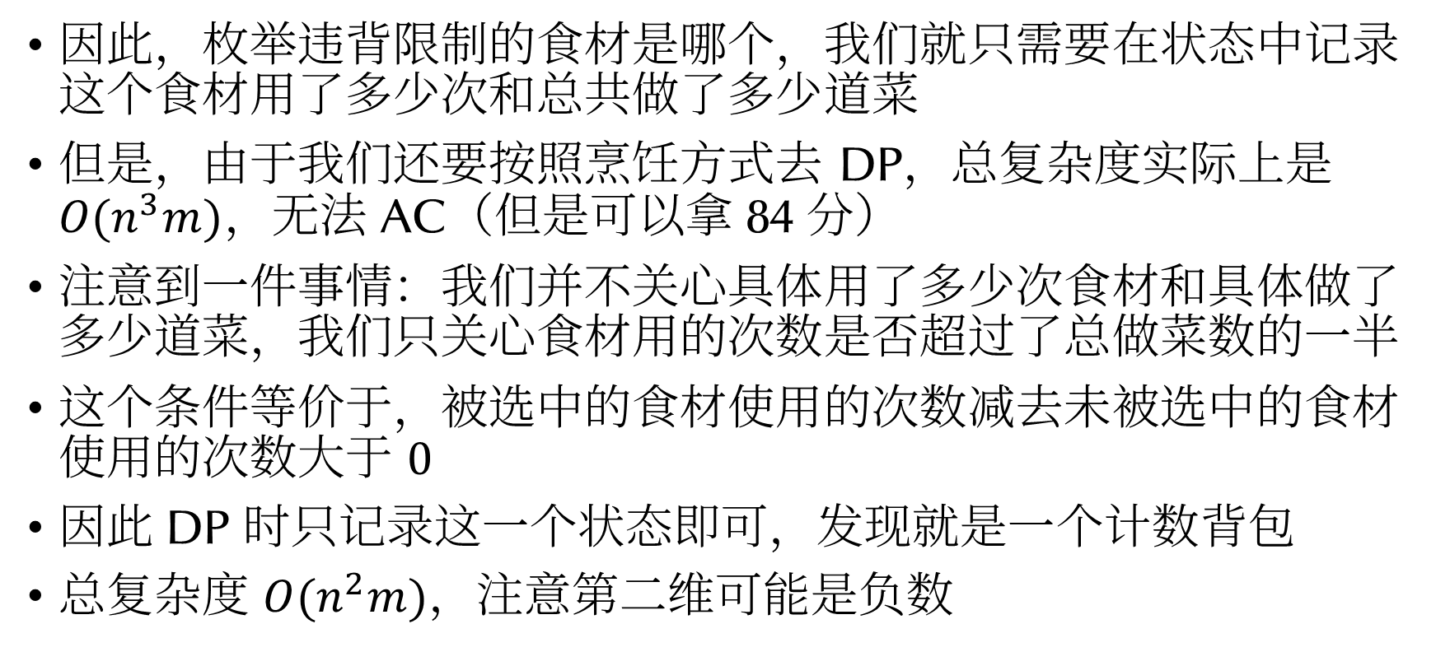
LOJ3211 Sol
因此，枚举违背限制的食材是哪个，我们就只需要在状态中记录这个食材用了多少次和总共做了多少道菜
但是，由于我们还要按照烹饪方式去 DP，总复杂度实际上是 $O(n^{3}m)$，无法 AC（但是可以拿 84 分）
注意到一件事情：我们并不关心具体用了多少次食材和具体做了多少道菜，我们只关心食材用的次数是否超过了总做菜数的一半
这个条件等价于，被选中的食材使用的次数减去未被选中的食材使用的次数大于 $0$
因此 DP 时只记录这一个状态即可，发现就是一个计数背包
总复杂度 $O(n^{2}m)，$注意第二维可能是负数

Slide 26
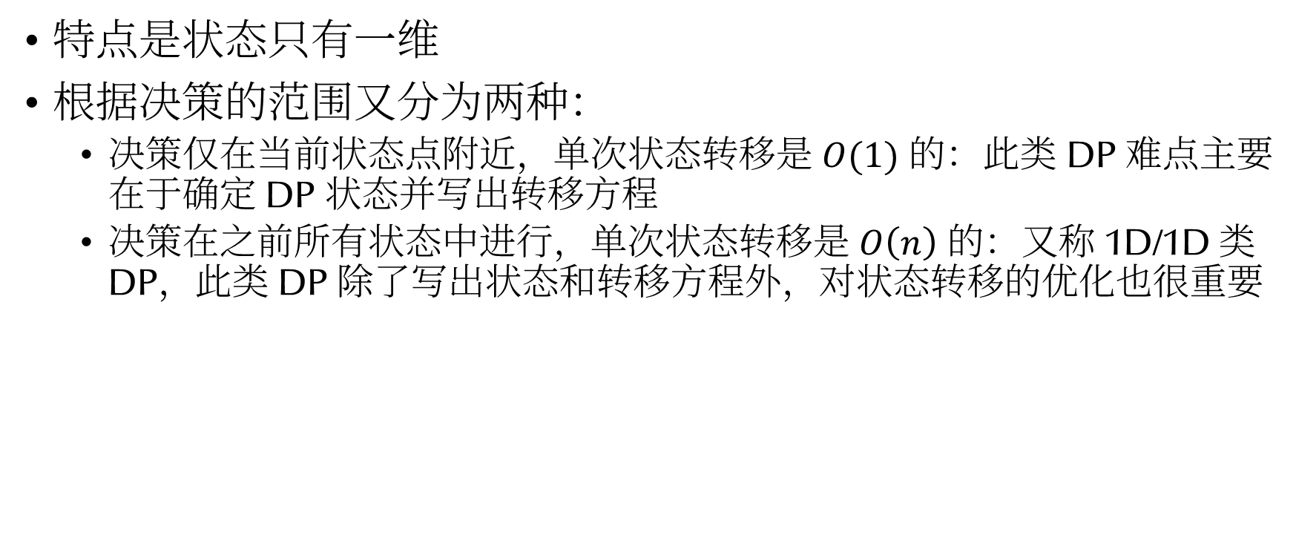
线形 DP
特点是状态只有一维
根据决策的范围又分为两种：
决策仅在当前状态点附近，单次状态转移是 $O(1)$ 的：此类 DP 难点主要在于确定 DP 状态并写出转移方程
决策在之前所有状态中进行，单次状态转移是 $O\left(n\right)$ 的：又称 1D/1D 类 DP，此类 DP 除了写出状态和转移方程外，对状态转移的优化也很重要

Slide 27
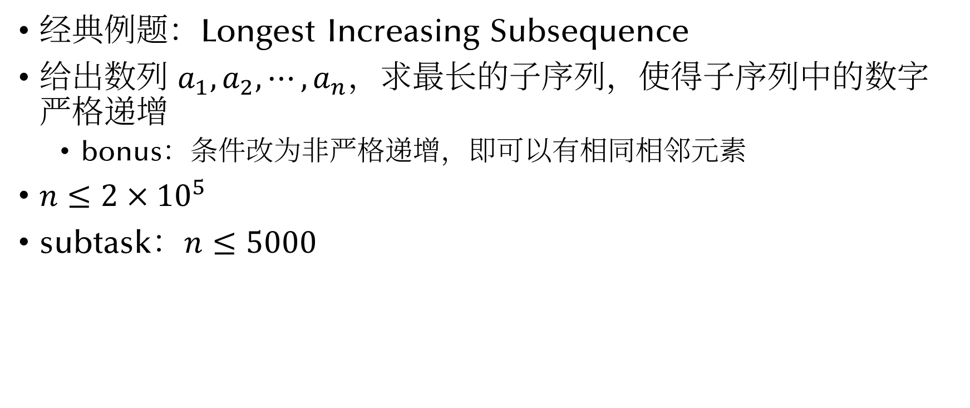
LIS
经典例题：Longest Increasing Subsequence
给出数列 $a_{1}, a_{2}, ⋯, a_{n}$，求最长的子序列，使得子序列中的数字严格递增
bonus：条件改为非严格递增，即可以有相同相邻元素
$n≤2×{10}^{5}$
subtask：$n≤5000$

Slide 28
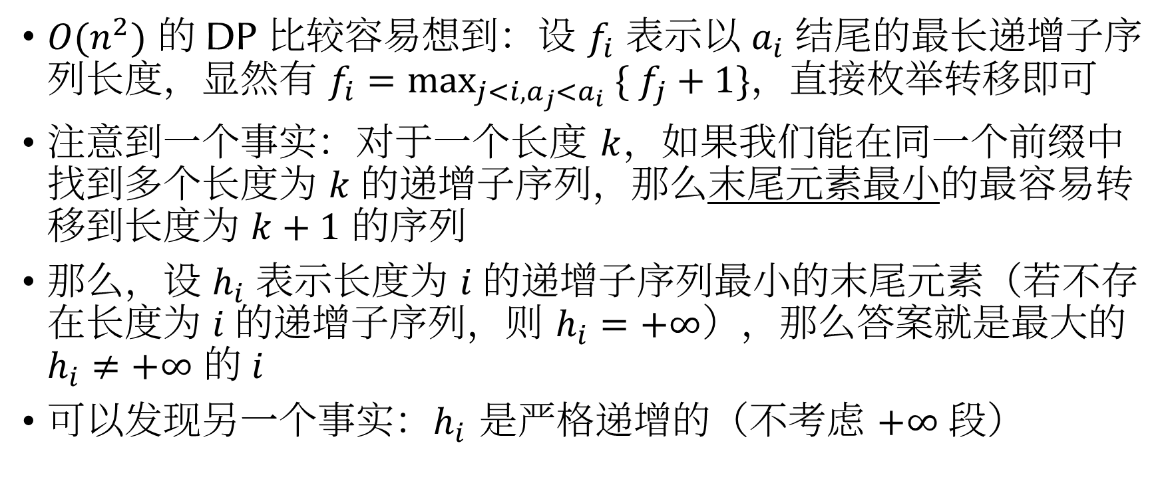
LIS Sol
$O(n^{2})$ 的 DP 比较容易想到：设 $f_{i}$ 表示以 $a_{i}$ 结尾的最长递增子序列长度，显然有 $f_{i}=\max_{j<i, a_{j}<a_{i}} \{ f_{j}+1\}，$直接枚举转移即可
注意到一个事实：对于一个长度 $k$，如果我们能在同一个前缀中找到多个长度为 $k$ 的递增子序列，那么末尾元素最小的最容易转移到长度为 $k+1$ 的序列
那么，设 $h_{i}$ 表示长度为 $i$ 的递增子序列最小的末尾元素（若不存在长度为 $i$ 的递增子序列，则 $h_{i}=+∞$），那么答案就是最大的 $h_{i}≠+∞$ 的 $i$
可以发现另一个事实：$h_{i}$ 是严格递增的（不考虑 $+∞$ 段）

Slide 29
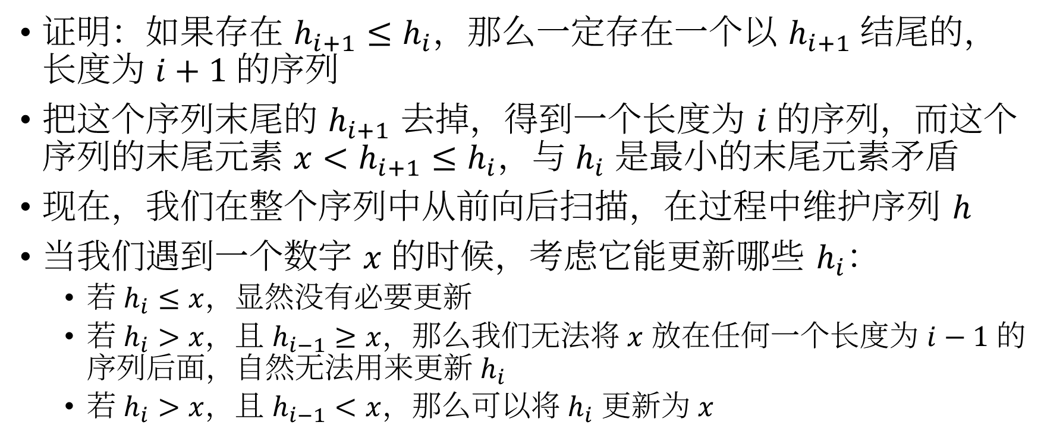
LIS Sol
证明：如果存在 $h_{i+1}≤h_{i}$，那么一定存在一个以 $h_{i+1}$ 结尾的，长度为 $i+1$ 的序列
把这个序列末尾的 $h_{i+1}$ 去掉，得到一个长度为 $i$ 的序列，而这个序列的末尾元素 $x<h_{i+1}≤h_{i}$，与 $h_{i}$ 是最小的末尾元素矛盾
现在，我们在整个序列中从前向后扫描，在过程中维护序列 $h$
当我们遇到一个数字 $x$ 的时候，考虑它能更新哪些 $h_{i}：$
若 $h_{i}≤x$，显然没有必要更新
若 $h_{i}>x$，且 $h_{i−1}≥x$，那么我们无法将 $x$ 放在任何一个长度为 $i−1$ 的序列后面，自然无法用来更新 $h_{i}$
若 $h_{i}>x$，且 $h_{i−1}<x$，那么可以将 $h_{i}$ 更新为 $x$

Slide 30
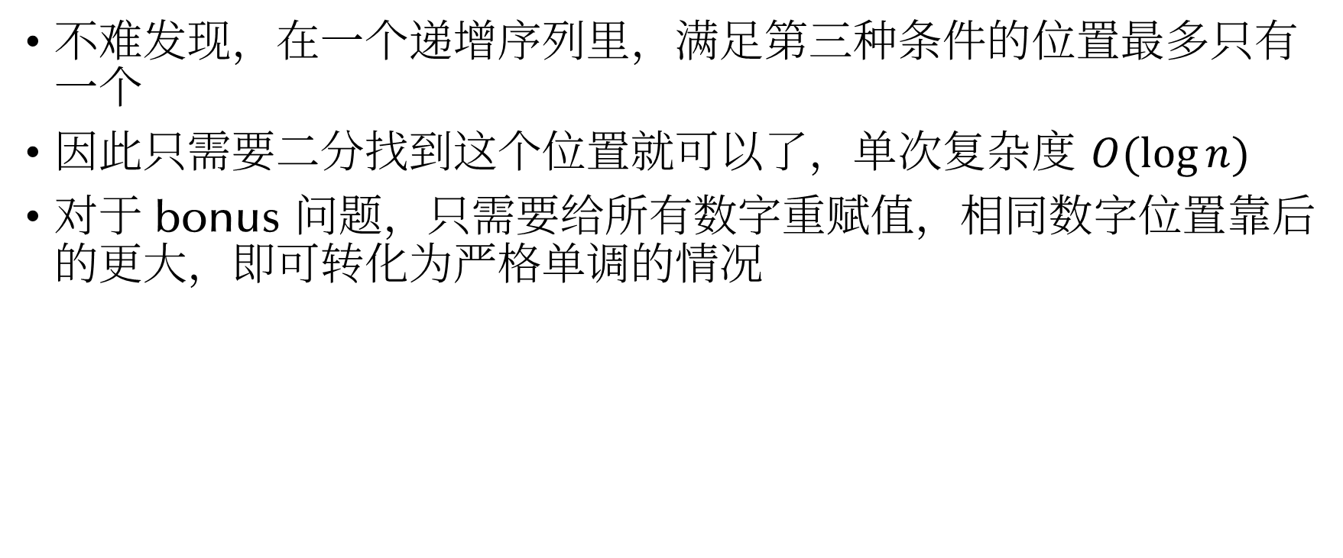
LIS Sol
不难发现，在一个递增序列里，满足第三种条件的位置最多只有一个
因此只需要二分找到这个位置就可以了，单次复杂度 $O(\log{n})$
对于 bonus 问题，只需要给所有数字重赋值，相同数字位置靠后的更大，即可转化为严格单调的情况

Slide 31
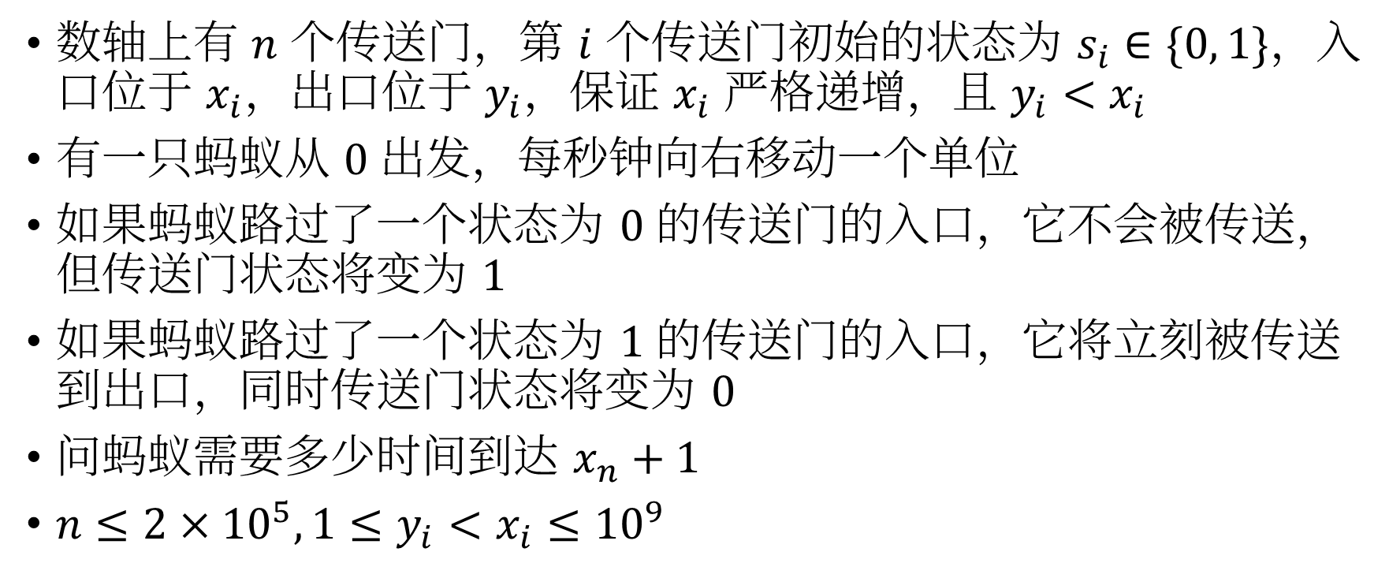
CF1552F Telepanting
数轴上有 $n$ 个传送门，第 $i$ 个传送门初始的状态为 $s_{i}∈\{0, 1\}$，入口位于 $x_{i}，$出口位于 $y_{i}$，保证 $x_{i}$ 严格递增，且 $y_{i}<x_{i}$
有一只蚂蚁从 $0$ 出发，每秒钟向右移动一个单位
如果蚂蚁路过了一个状态为 $0$ 的传送门的入口，它不会被传送，但传送门状态将变为 $1$
如果蚂蚁路过了一个状态为 $1$ 的传送门的入口，它将立刻被传送到出口，同时传送门状态将变为 $0$
问蚂蚁需要多少时间到达 $x_{n}+1$
$n≤2×{10}^{5}, 1≤y_{i}<x_{i}≤{10}^{9}$

Slide 32
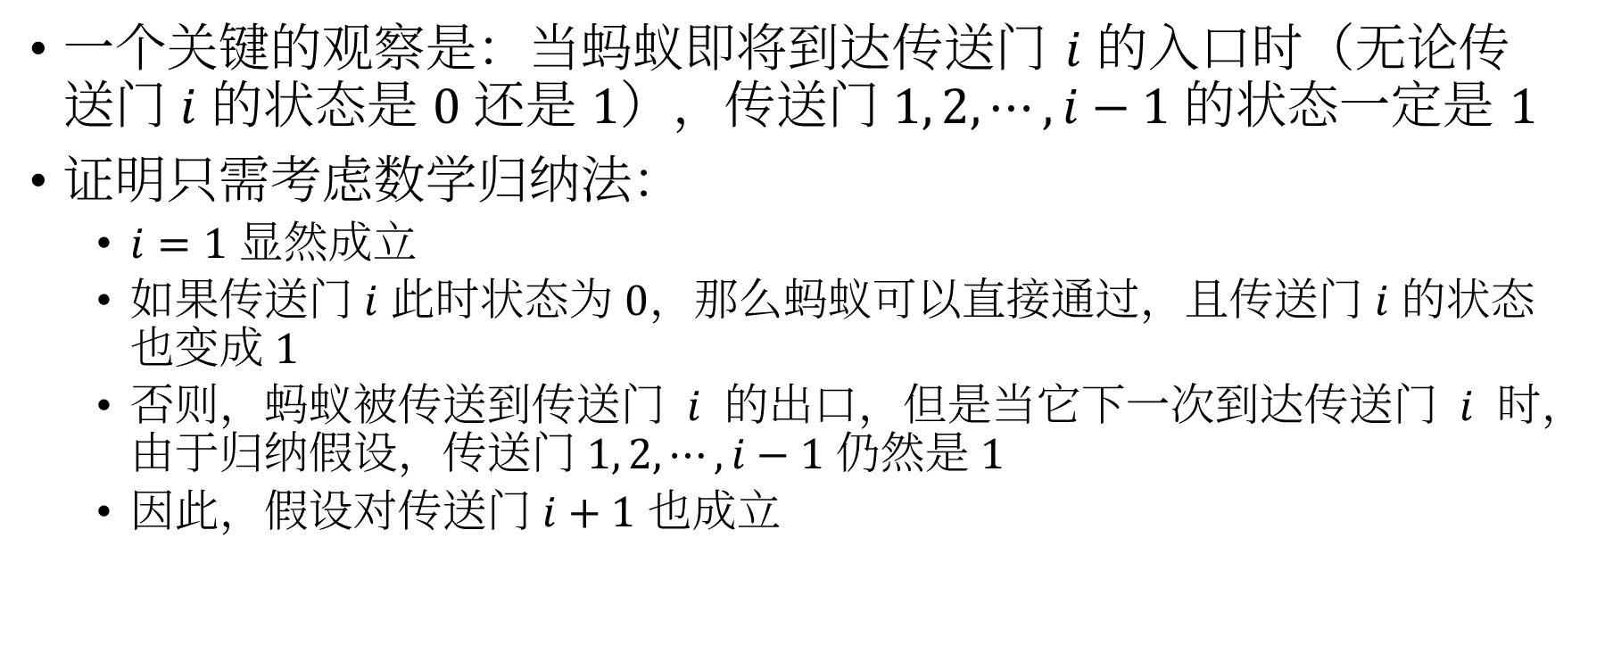
CF1552F Sol
一个关键的观察是：当蚂蚁即将到达传送门 $i$ 的入口时（无论传送门 $i$ 的状态是 $0$ 还是 $1）$，传送门 $1, 2, ⋯, i−1$ 的状态一定是 $1$
证明只需考虑数学归纳法：
$i=1$ 显然成立
如果传送门 $i$ 此时状态为 $0，$那么蚂蚁可以直接通过，且传送门 $i$ 的状态也变成 $1$
否则，蚂蚁被传送到传送门 $i$ 的出口，但是当它下一次到达传送门 $i$ 时，由于归纳假设，传送门 $1, 2, ⋯,i−1$ 仍然是 $1$
因此，假设对传送门 $i+1$ 也成立

Slide 33
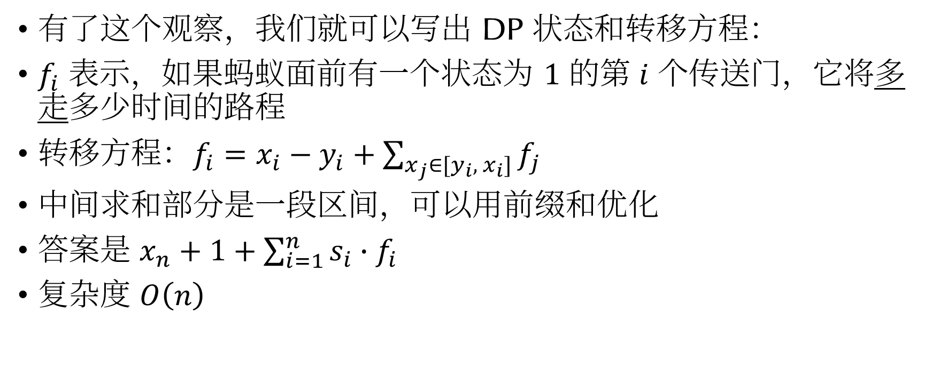
CF1552F Sol
有了这个观察，我们就可以写出 DP 状态和转移方程：
$f_{i}$ 表示，如果蚂蚁面前有一个状态为 $1$ 的第 $i$ 个传送门，它将多走多少时间的路程
转移方程$：f_{i}=x_{i}−y_{i}+\sum_{x_{j}∈[y_{i}, x_{i}]}{f_{j}}$
中间求和部分是一段区间，可以用前缀和优化
答案是 $x_{n}+1+\sum_{i=1}^{n}{s_{i}∙f_{i}}$
复杂度 $O\left(n\right)$

Slide 34
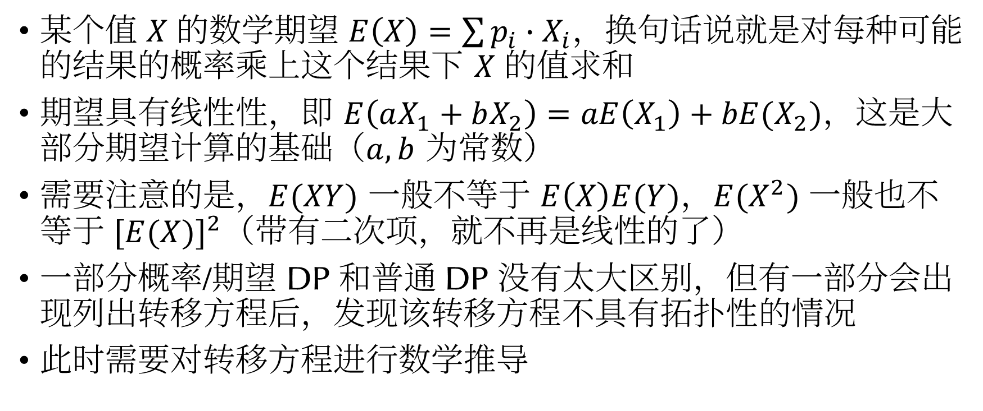
概率/期望 DP
某个值 $X$ 的数学期望 $E\left(X\right)=\sum{p_{i}}∙X_{i}$，换句话说就是对每种可能的结果的概率乘上这个结果下 $X$ 的值求和
期望具有线性性，即 $E\left(aX_{1}+bX_{2}\right)=aE\left(X_{1}\right)+bE(X_{2})$，这是大部分期望计算的基础（$a, b$ 为常数）
需要注意的是，$E(XY)$ 一般不等于 $E\left(X\right)E(Y)$，$E(X^{2})$ 一般也不等于 ${[E(X)]}^{2}（$带有二次项，就不再是线性的了）
一部分概率/期望 DP 和普通 DP 没有太大区别，但有一部分会出现列出转移方程后，发现该转移方程不具有拓扑性的情况
此时需要对转移方程进行数学推导

Slide 35

期望例题1
$n$ 个格子，初始全是白的，每次在所有格子里随机一个涂黑（可以重复涂），问所有格子都被涂黑的期望时间
$n≤{10}^{6}$

Slide 36
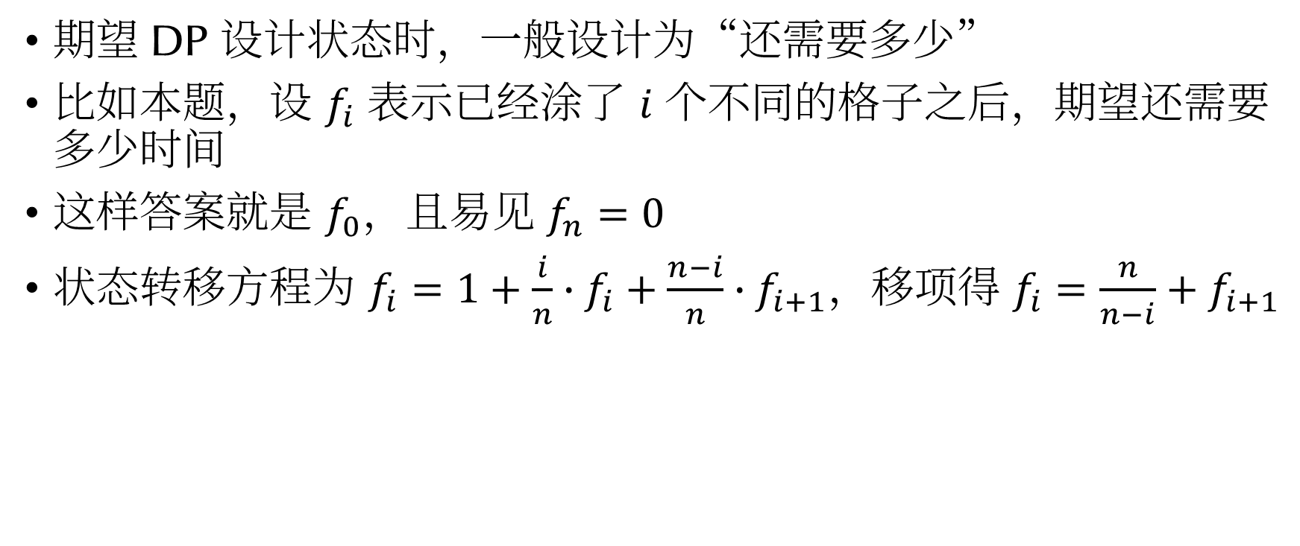
期望例题1 Sol
期望 DP 设计状态时，一般设计为“还需要多少”
比如本题，设 $f_{i}$ 表示已经涂了 $i$ 个不同的格子之后，期望还需要多少时间
这样答案就是 $f_{0}$，且易见 $f_{n}=0$
状态转移方程为 $f_{i}=1+\frac{i}{n}∙f_{i}+\frac{n−i}{n}∙f_{i+1}$，移项得 $f_{i}=\frac{n}{n−i}+f_{i+1}$

Slide 37

UVA11021 Tribles
一开始有 $k$ 只生物，这种生物只能活 $1$ 天
每只生物死亡时，有 $p_{i}$ 的概率产生 $i$ 只相同的后代，$\sum_{i=0}^{n}{p_{i}}=1$
求 $m$ 天之后，这种生物灭绝的概率
$n, m, k≤{10}^{3}$

Slide 38
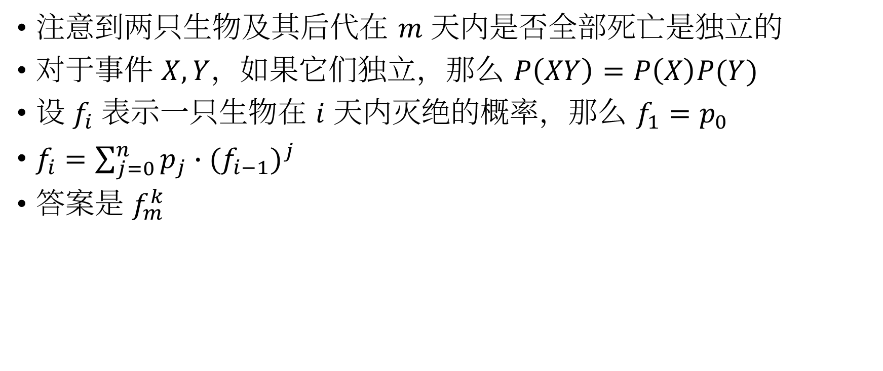
UVA11021 Sol
注意到两只生物及其后代在 $m$ 天内是否全部死亡是独立的
对于事件 $X, Y$，如果它们独立，那么 $P\left(XY\right)=P\left(X\right)P(Y)$
设 $f_{i}$ 表示一只生物在 $i$ 天内灭绝的概率，那么 $f_{1}=p_{0}$
$f_{i}=\sum_{j=0}^{n}{p_{j}∙{(f_{i−1})}^{j}}$
答案是 $f_{m}^{k}$

Slide 39
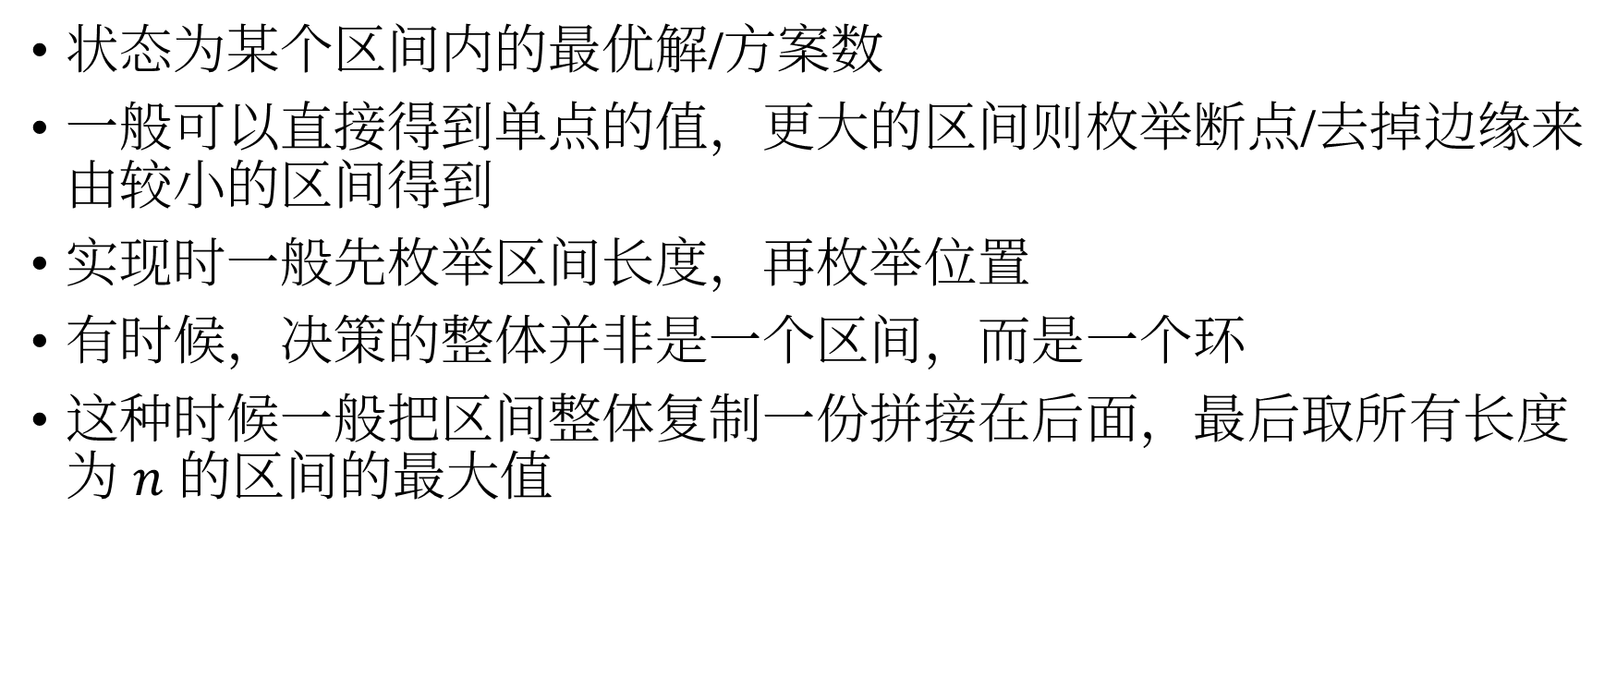
区间 DP
状态为某个区间内的最优解/方案数
一般可以直接得到单点的值，更大的区间则枚举断点/去掉边缘来由较小的区间得到
实现时一般先枚举区间长度，再枚举位置
有时候，决策的整体并非是一个区间，而是一个环
这种时候一般把区间整体复制一份拼接在后面，最后取所有长度为 $n$ 的区间的最大值

Slide 40

luogu1880 [NOI1995] 石子合并
$n$ 堆石子摆成一个环，第 $i$ 堆石子数为 $a_{i}$，每次选相邻的两堆合并起来，得分为新的一堆的石子数
求将所有石子合并成一堆的最小和最大得分
$n≤100$

Slide 41
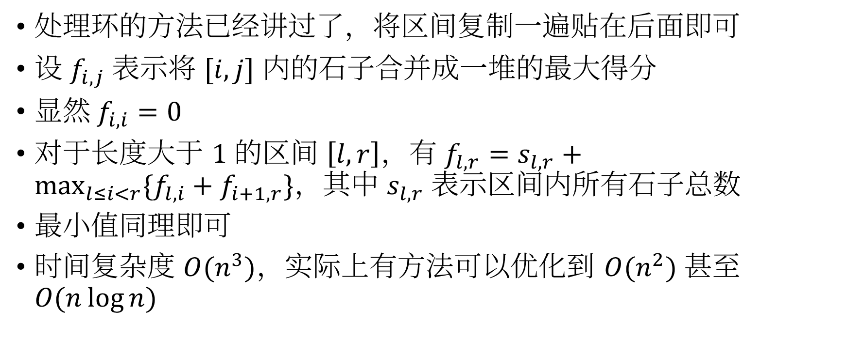
luogu1880 Sol
处理环的方法已经讲过了，将区间复制一遍贴在后面即可
设 $f_{i, j}$ 表示将 $[i, j]$ 内的石子合并成一堆的最大得分
显然$f_{i, i}=0$
对于长度大于 $1$ 的区间 $\left[l, r\right]$，有 $f_{l, r}=s_{l, r}+\max_{l≤i<r}{\{f_{l, i}+f_{i+1, r}\}}$，其中 $s_{l, r}$ 表示区间内所有石子总数
最小值同理即可
时间复杂度 $O(n^{3})$，实际上有方法可以优化到 $O(n^{2})$ 甚至 $O(n\log{n})$

Slide 42
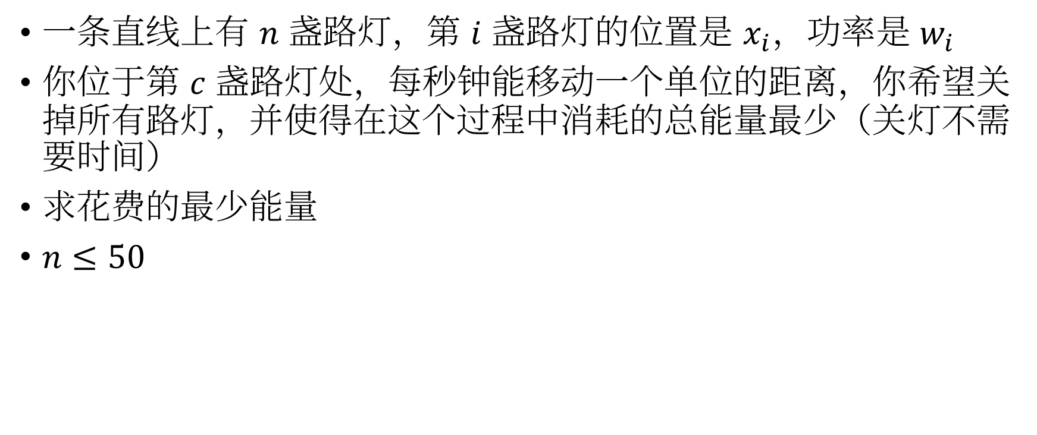
luogu1220 关路灯
一条直线上有 $n$ 盏路灯，第 $i$ 盏路灯的位置是 $x_{i}，功率$是 $w_{i}$
你位于第 $c$ 盏路灯处，每秒钟能移动一个单位的距离，你希望关掉所有路灯，并使得在这个过程中消耗的总能量最少（关灯不需要时间）
求花费的最少能量
$n≤50$

Slide 43
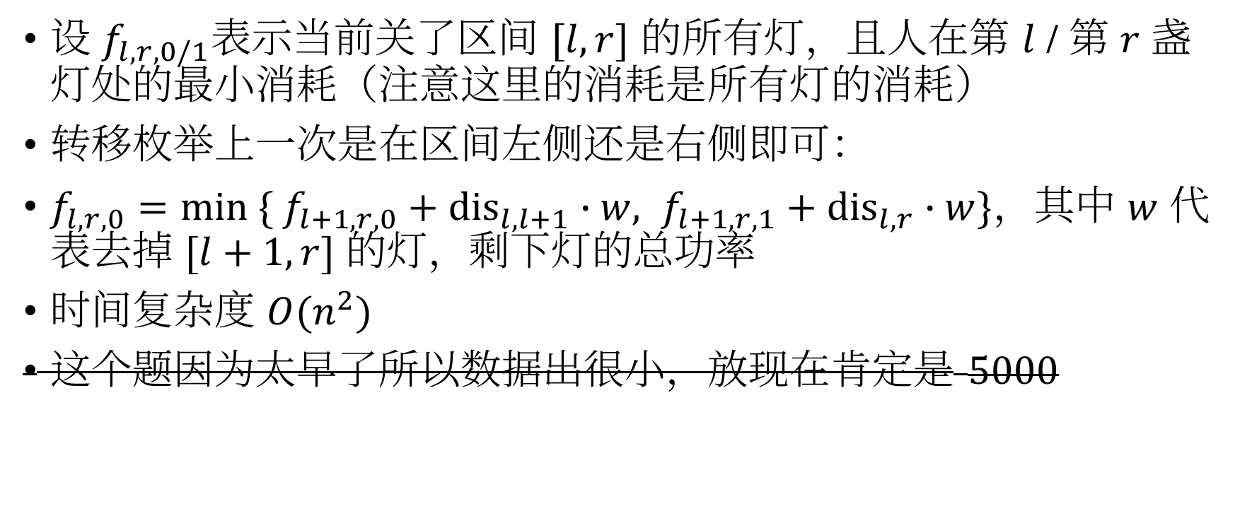
luogu1220 Sol
设 $f_{l, r, 0/1}$表示当前关了区间 $[l, r]$ 的所有灯，且人在第 $l$ / 第 $r$ 盏灯处的最小消耗（注意这里的消耗是所有灯的消耗）
转移枚举上一次是在区间左侧还是右侧即可：
$f_{l, r, 0}=min \{ f_{l+1, r, 0}+{dis}_{l, l+1}∙w, f_{l+1, r, 1}+{dis}_{l, r}∙w\}，其中$ $w$ 代表去掉 $[l+1, r]$ 的灯，剩下灯的总功率
时间复杂度 $O(n^{2})$
这个题因为太早了所以数据出很小，放现在肯定是 $5000$

Slide 44
树形 DP
树自带了递归结构，因此一般会按照子树去定义状态
转移一般分为两部分：对不同子树的合并和加入根节点

Slide 45

luogu1352 没有上司的舞会
一棵 $n$ 个节点的树，每个节点有一个快乐值
选择一些点，使得任意两个被选的节点之间没有直接连边
求最大的总快乐值
$n≤6×{10}^{3}$

Slide 46

luogu1352 Sol
设 $f_{i, 0/1}$ 表示以 $i$ 为根的子树中，没选 $i$ / 选了 $i$ 的最大总快乐值
$f_{i, 0}=\sum_{j∈{son}_{i}}{max \{ f_{j, 0}, f_{j, 1}\}}$
$f_{i, 1}=w_{i}+\sum_{j∈{son}_{i}}{f_{j, 0}}$
时间复杂度 $O(n)$

Slide 47

luogu2607 [ZJOI2008] 骑士
与上一题类似，但将一棵树替换成了一个基环树（在树上加一条额外的边，这样恰好有一个环）森林
$n≤{10}^{6}$

Slide 48
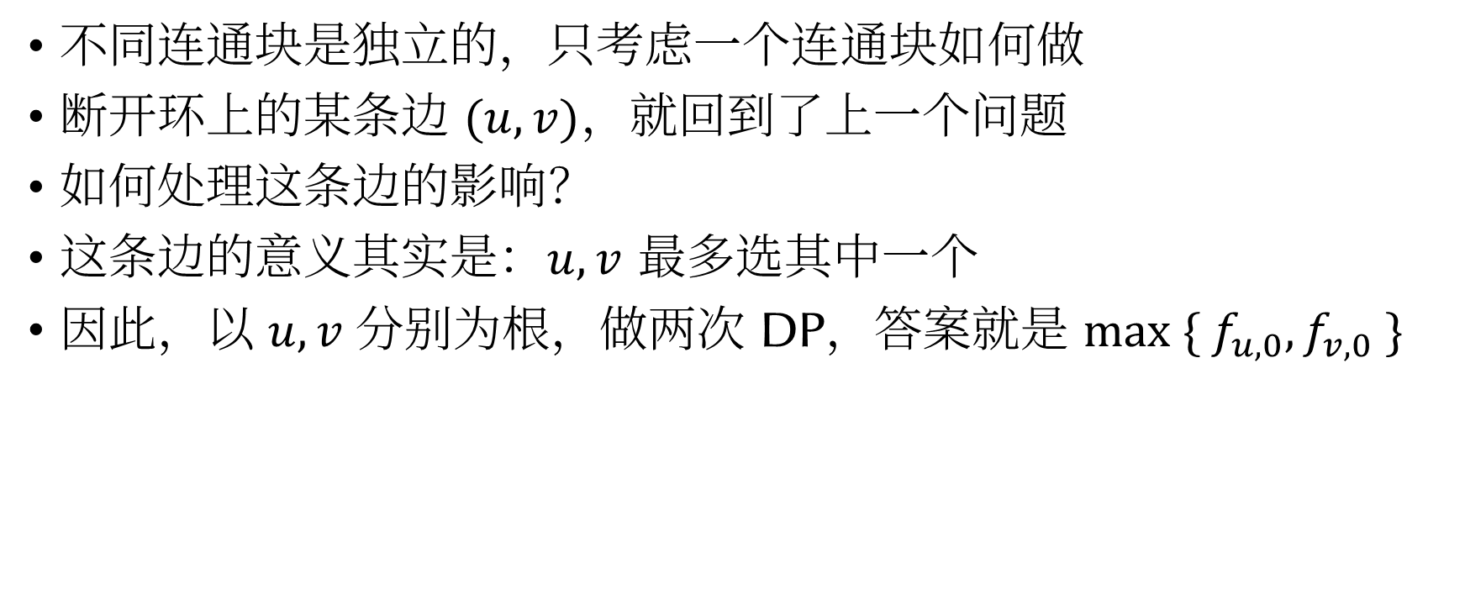
luogu2607 Sol
不同连通块是独立的，只考虑一个连通块如何做
断开环上的某条边 $(u, v)$，就回到了上一个问题
如何处理这条边的影响？
这条边的意义其实是：$u, v$ 最多选其中一个
因此，以 $u, v$ 分别为根，做两次 DP，答案就是 $max \{ f_{u, 0}, f_{v, 0} \}$

Slide 49

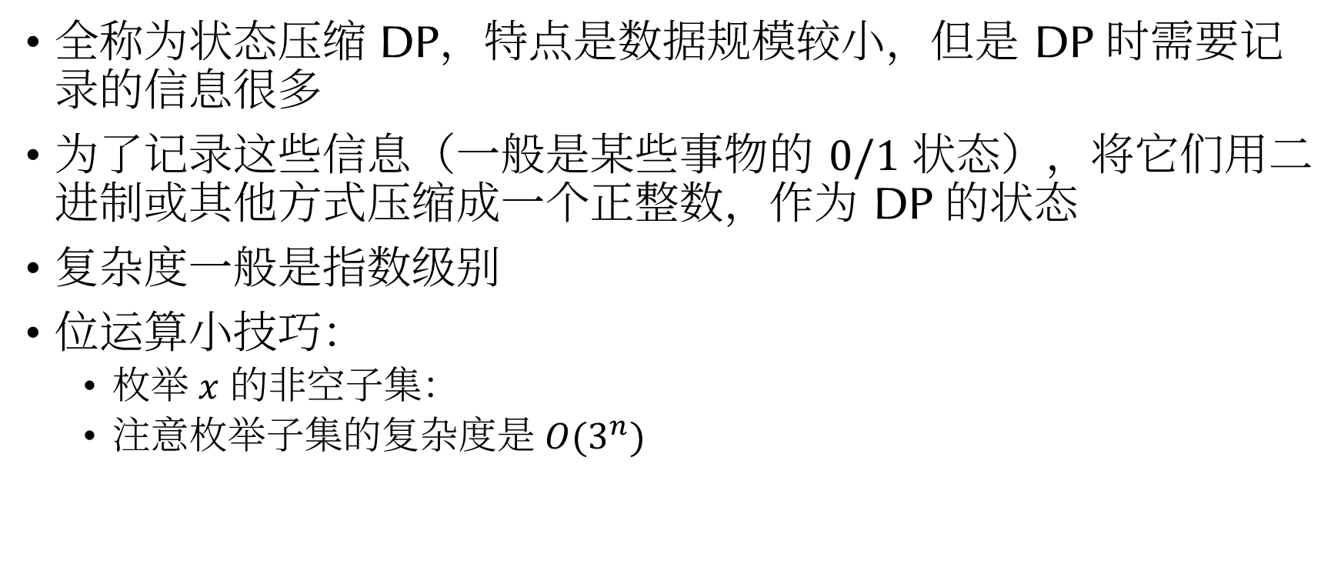
状压 DP
全称为状态压缩 DP，特点是数据规模较小，但是 DP 时需要记录的信息很多
为了记录这些信息（一般是某些事物的 $0/1$ 状态），将它们用二进制或其他方式压缩成一个正整数，作为 DP 的状态
复杂度一般是指数级别
位运算小技巧：
枚举 $x$ 的非空子集：
注意枚举子集的复杂度是 $O(3^{n})$

Slide 50

luogu1433 吃奶酪
$著名$的旅行商问题，目前没有多项式时间的解：
给出平面上$n$ 块奶酪的坐标，老鼠在 $(0, 0)$ 处
求老鼠吃掉所有奶酪最少需要走多远
$n≤15$

Slide 51
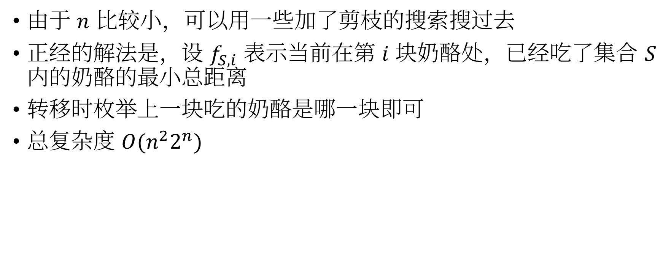
luogu1433 Sol
由于 $n$ 比较小，可以用一些加了剪枝的搜索搜过去
正经的解法是，设 $f_{S, i}$ 表示当前在第 $i$ 块奶酪处，已经吃了集合 $S$ 内的奶酪的最小总距离
转移时枚举上一块吃的奶酪是哪一块即可
总复杂度 $O(n^{2}2^{n})$

Slide 52

luogu1896 [SCOI2005] 互不侵犯
$n×n$ 的棋盘，从中放 $k$ 个国际象棋的国王，要求互相不能攻击
求方案数
$n≤9$

Slide 53

luogu1896 Sol
注意到国王只能影响所在和相邻的行
又注意到，在一行之内放若干个国王，不相互攻击，可能的方案数其实不多（远远小于 $2^{n}）$
可以先把这些状态爆搜出来，枚举的时候只枚举这些状态即可
设 $f_{i, j, S}$ 表示前 $i$ 行总共放了 $j$ 个国王，最后一行的状态是 $S 的$方案数
转移的时候枚举下一行的情况即可，复杂度 $O(n^{3}4^{n})，$但跑不满
可以利用位运算优化常数，两行可以相邻当且仅当

Slide 54
The End
Thanks!

